Slide 1
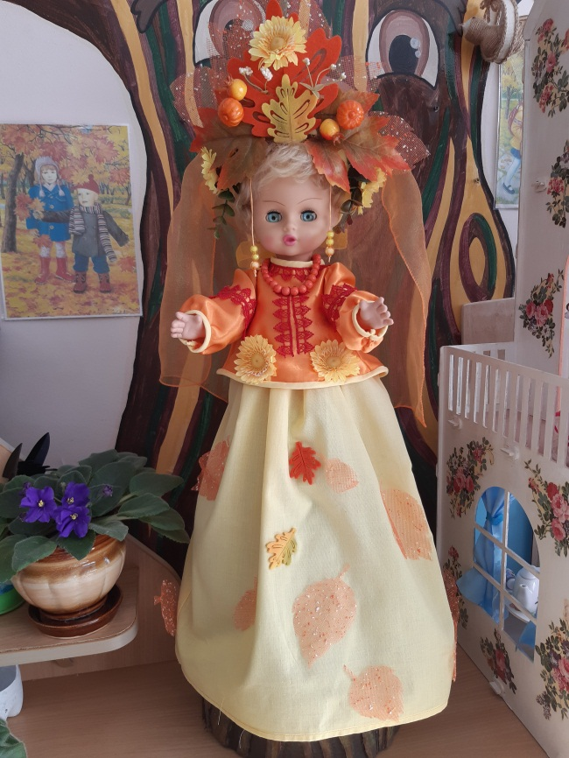
Наше творчество
осенью

Slide 2
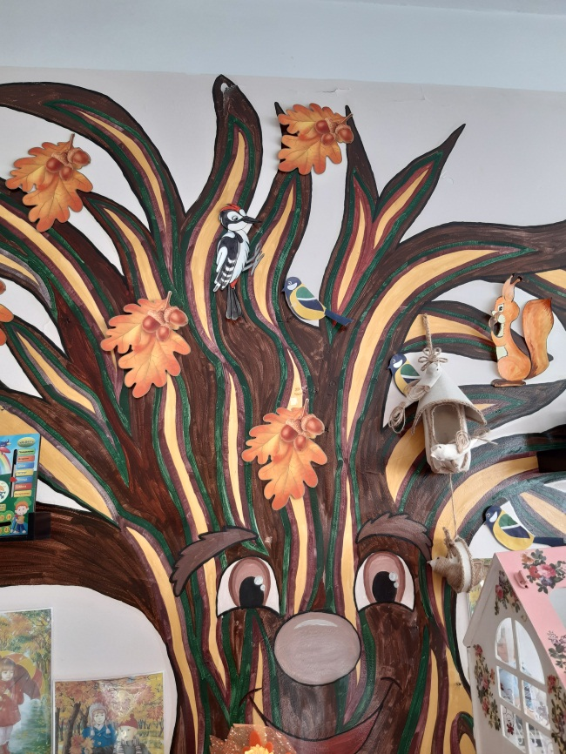
Одной из задач образования является эстетическое воспитание детей, создание условий для проявления творческих способностей каждого ребенка.
Общеизвестно, что художественно - творческие способности, умения и навыки детей необходимо начинать развивать как можно раньше, поскольку занятия творческой деятельностью способствуют развитию не только творческих способностей, но и воображения, наблюдательности, художественного мышления и памяти детей.
Уже с раннего возраста у ребенка должно развиваться чувство прекрасного, высокие эстетические вкусы, умение понимать и ценить произведения искусства, красоту и богатство народных промыслов. Это
способствует формированию духовно богатой
гармонически развитой личности.
Развитие творческих способностей у детей –
сложный и длительный процесс, дети получают первые
художественные впечатления, приобщаются к
искусству, овладевают разными видами художественной
деятельности.

Slide 3
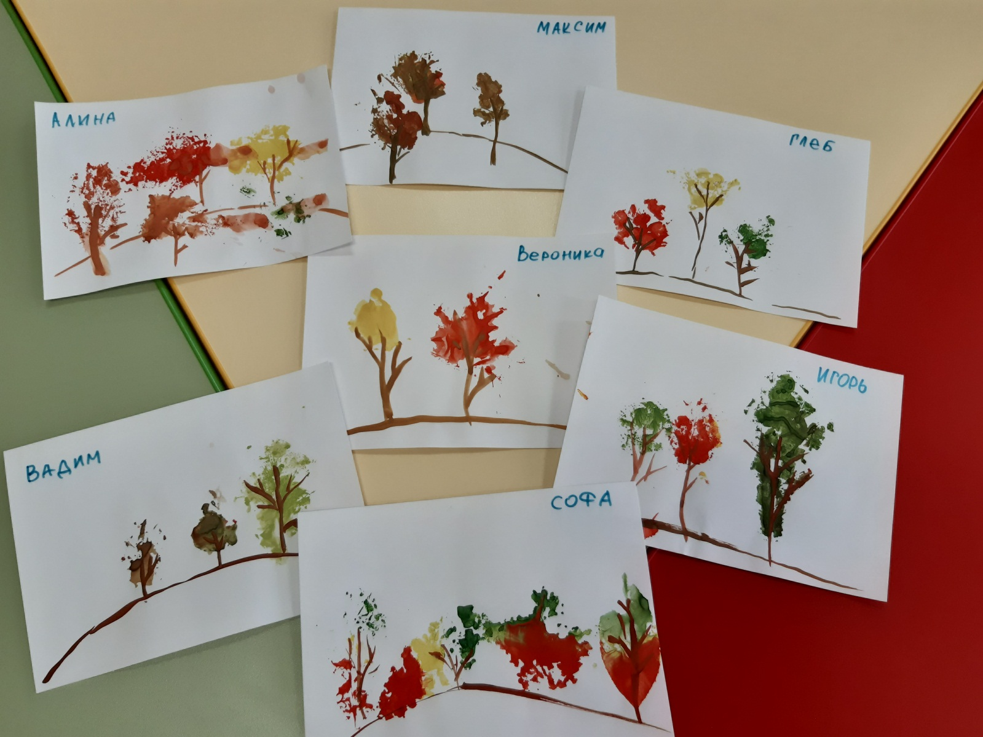
Вот такую красоту мы создали с детьми этой осенью.
Деревья в разноцветном убранстве способом оттиска листьями.

Slide 4
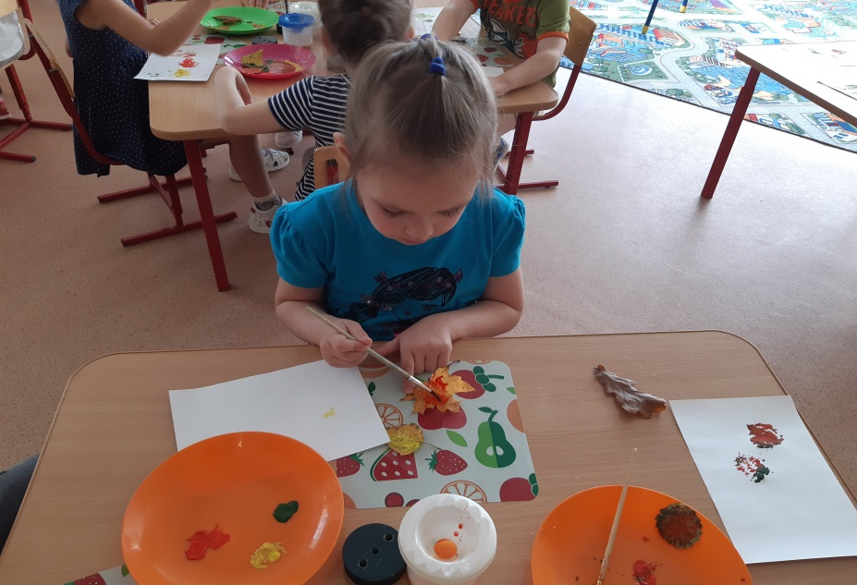
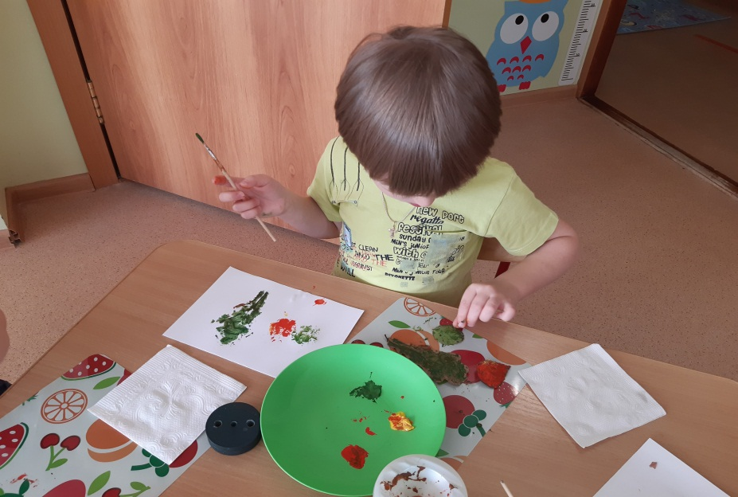
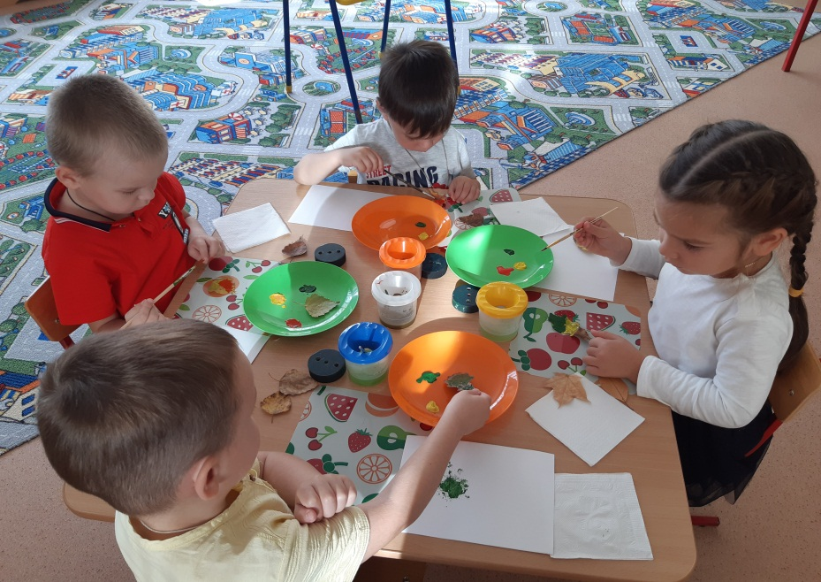
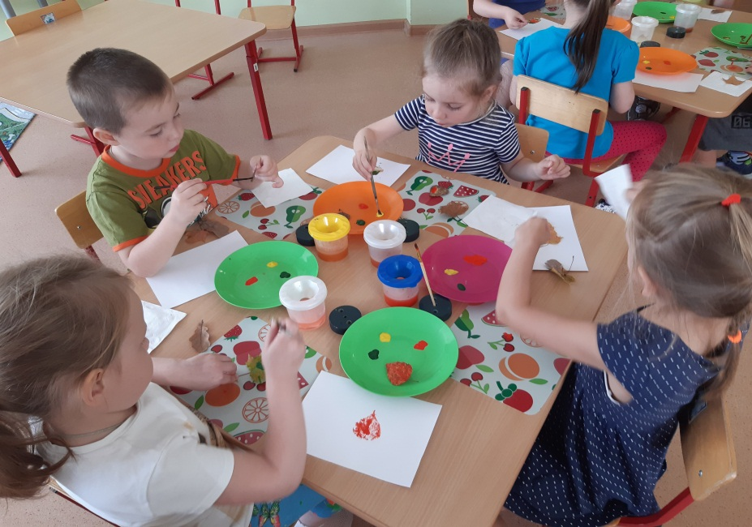

Slide 5
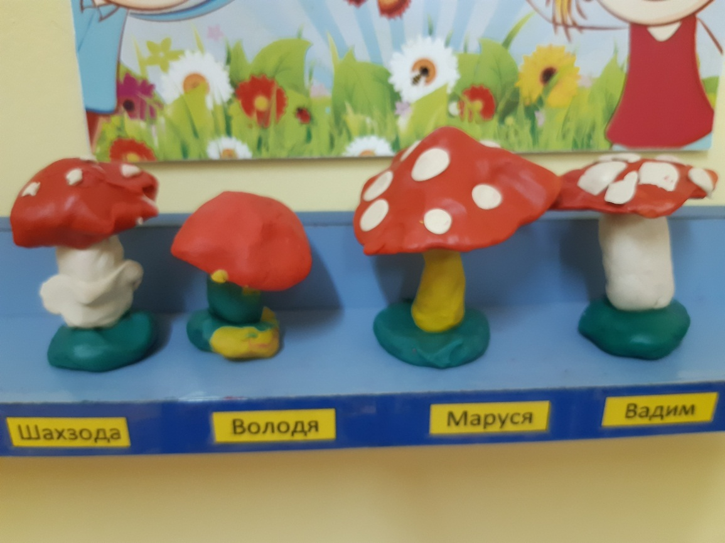
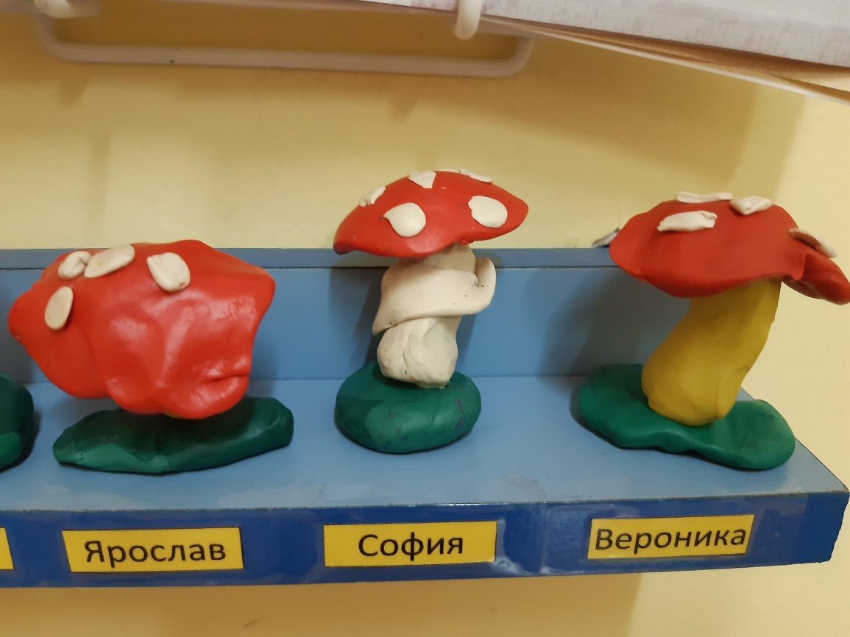
А это наши мухоморчики,
мы слепили их сами…

Slide 6
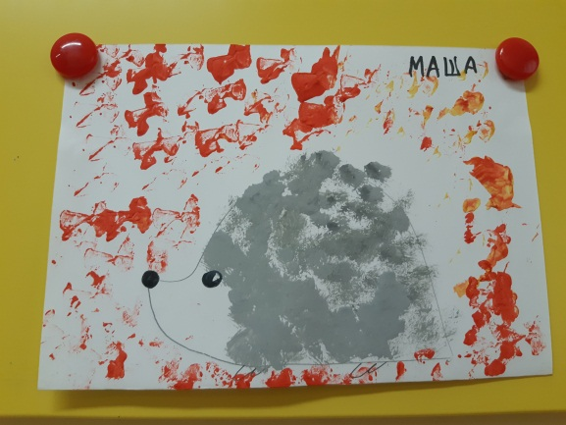
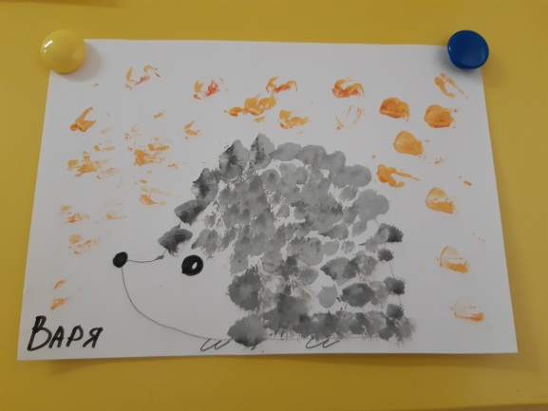
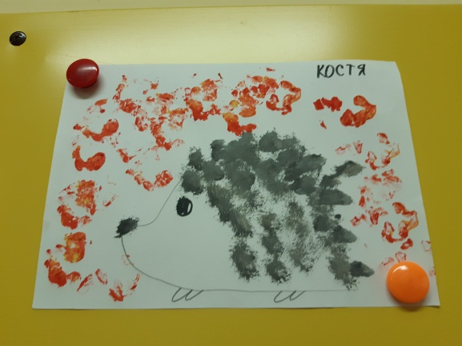
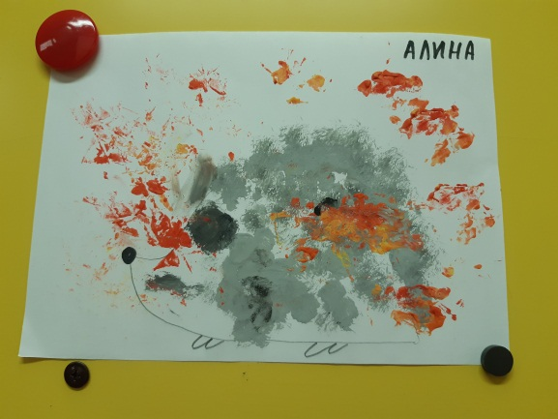
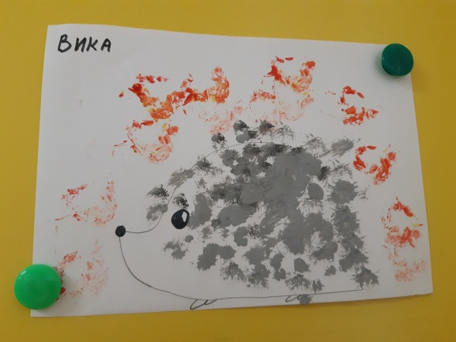
Колючих ежиков мы нарисовали полусухой жесткой кистью и оттиском бумаги сделали много листочков, чтобы они не замерзли в своих норках зимой.

Slide 7
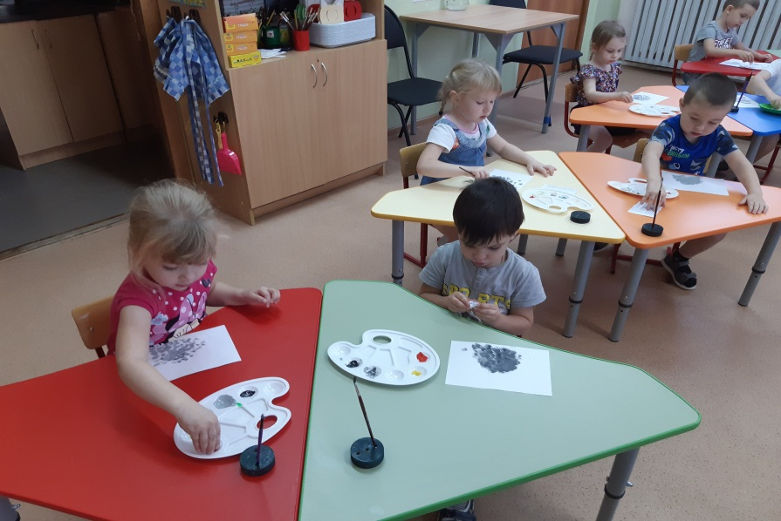
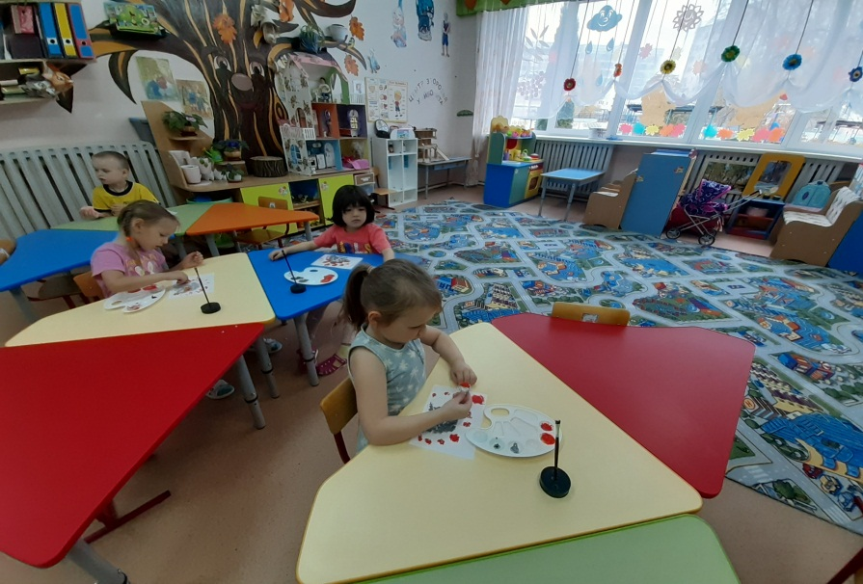
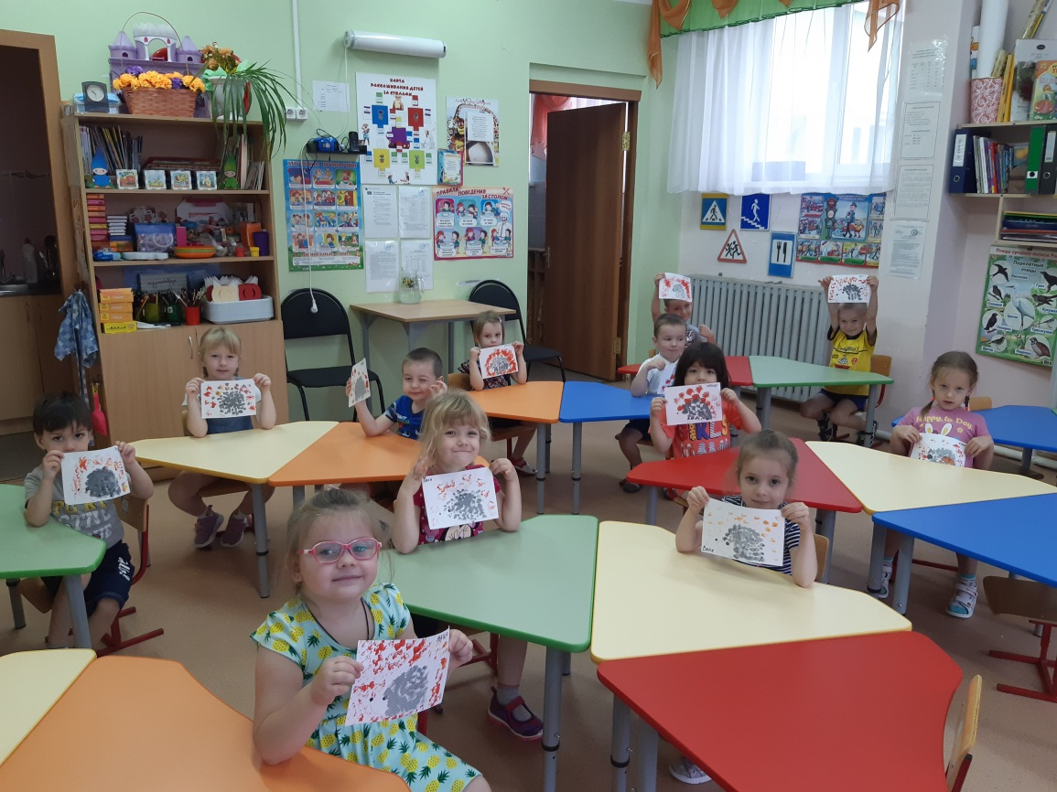

Slide 8
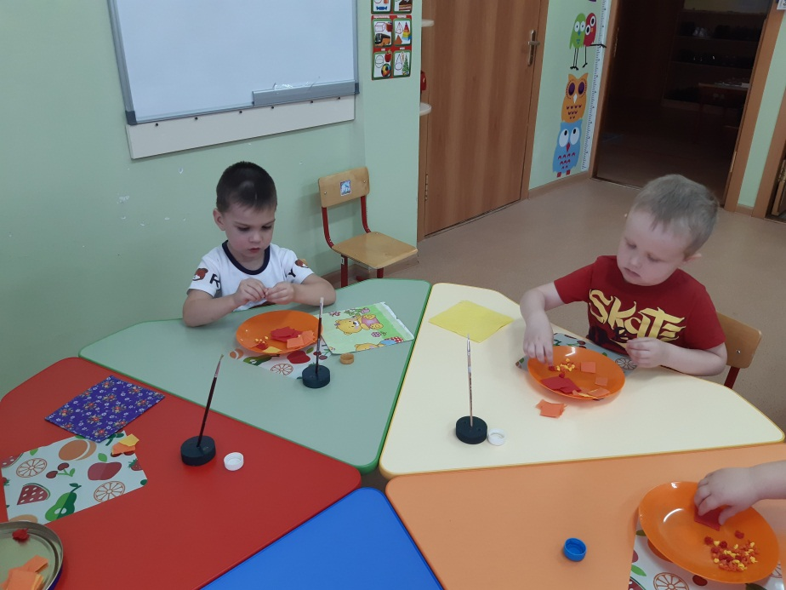
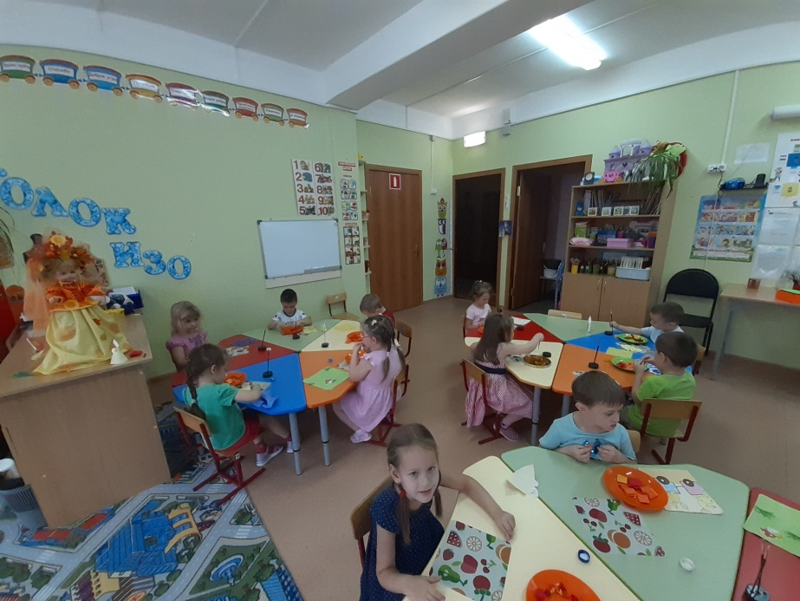
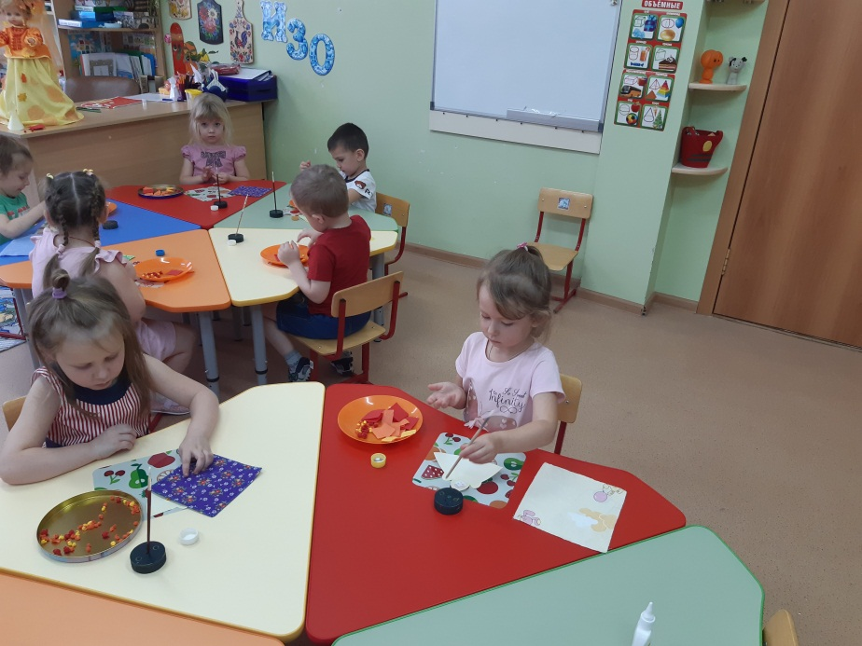
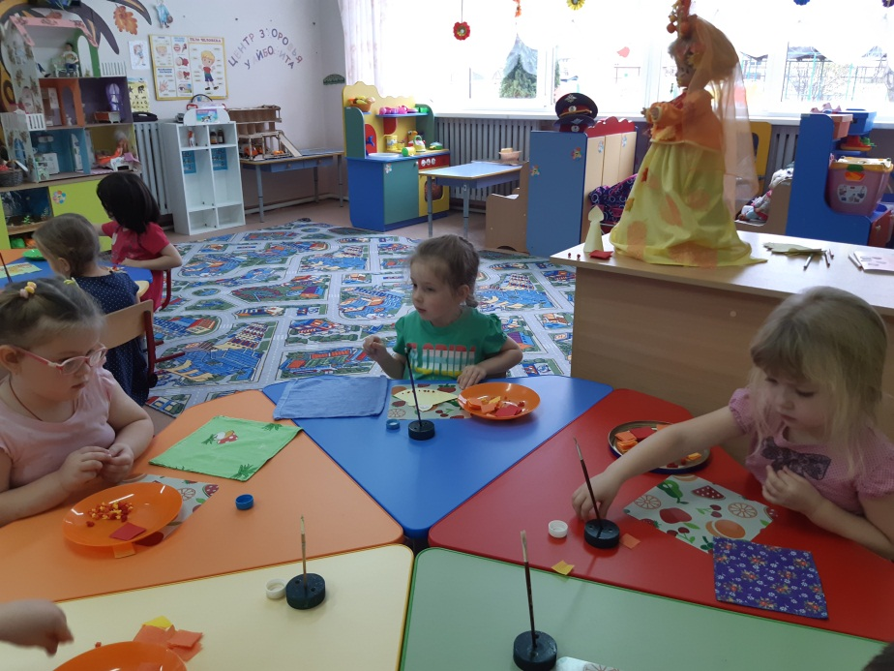
Это подружки «Осеньки» для нашей Красавицы Осени, их наряды были светло-желтого цвета, а мы сделали их праздничными и яркими при помощи комочков из разноцветных салфеток и клея.

Slide 9
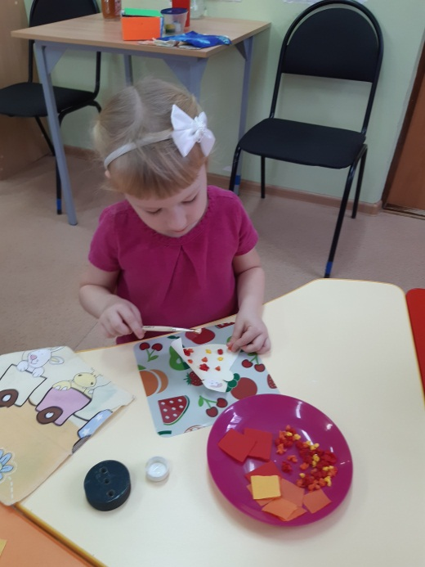
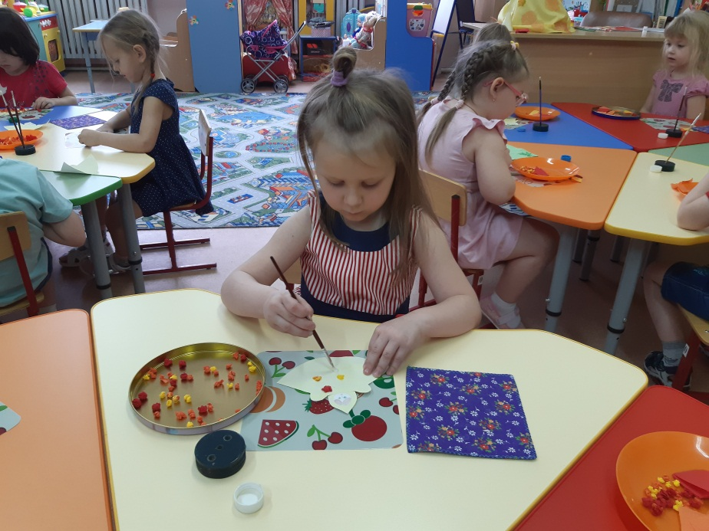
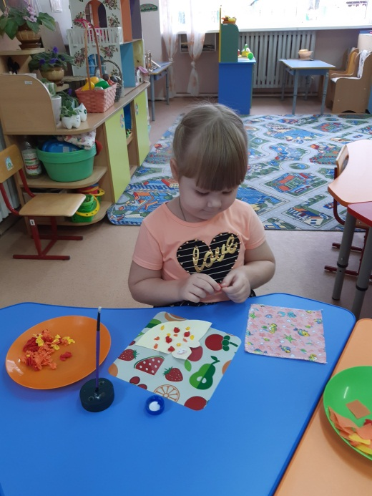
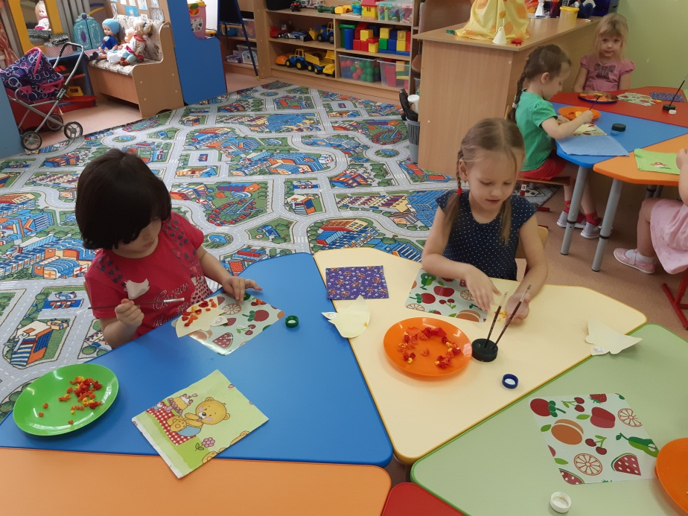
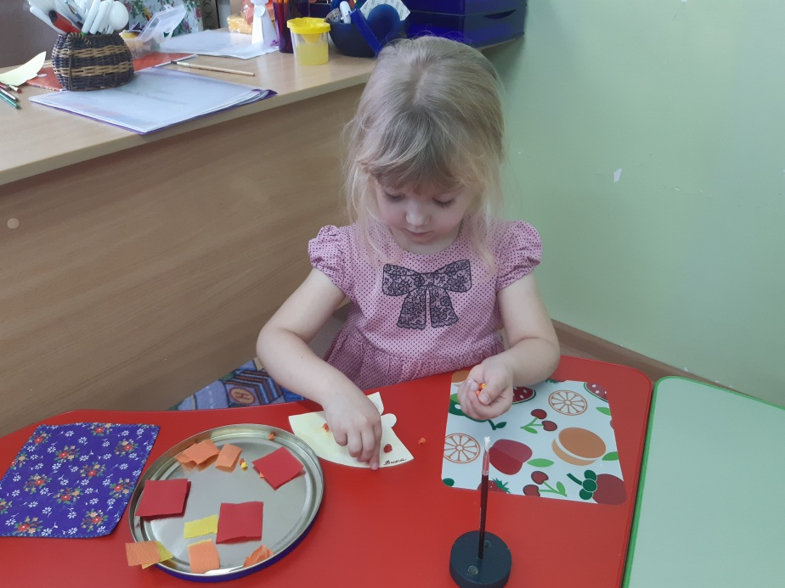

Slide 10
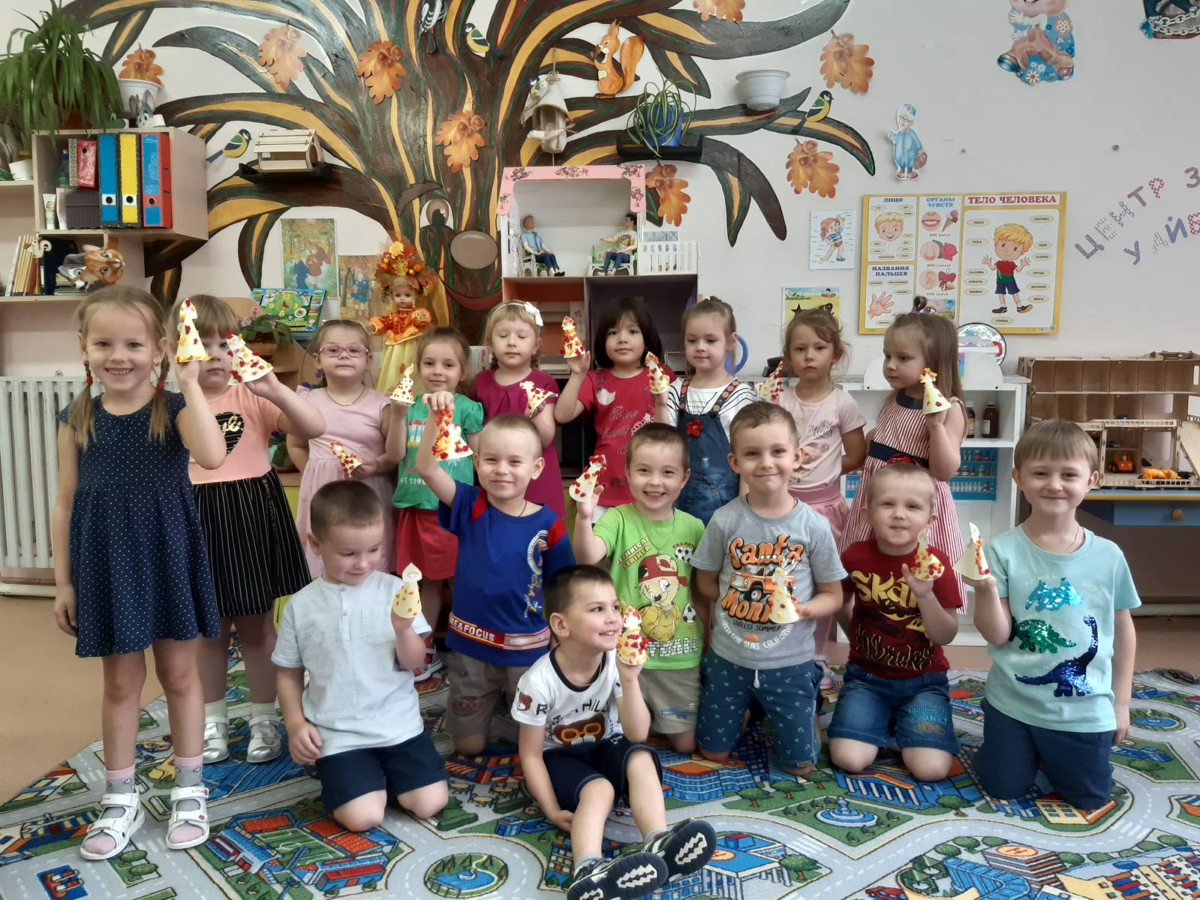
Детям очень нравится художественно-творческая деятельность и по сравнению с прошлым годом заметно вырос уровень мастерства и аккуратности. Будем и дальше творить на радость нам и вам!

